Slide 1
Окружающий природный мир.
«Зимующие птицы».
Аракелян Гоар Спартаковна.
Государственное бюджетное учреждение Калининградской области общеобразовательная организация для обучающихся, воспитанников с ограниченными возможностями здоровья
«Школа – интернат № 1»

Slide 2
Прозвенел звонок для нас,
Все зашли спокойно в класс,
Встали все у парт красиво,
Поздоровались учтиво,
Тихо сели, спинки прямо.
Все с улыбочкой вздохнем
И наш урок начнем.

Slide 3
Загадка
Воробьи, стрижи, пингвины,
Снегири, грачи, павлины,
Попугаи и синицы,
Одним словом – это (птицы)

Slide 4
Тема урока

Slide 5
Фрагмент развивающего фильма «Где живут белые медведи, слоны и где зимуют птицы?» (часть про зимующих птиц).
https://resh.edu.ru/subject/lesson/4001/main/106310/

Slide 6
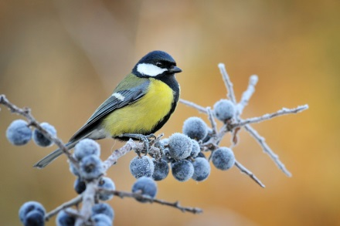
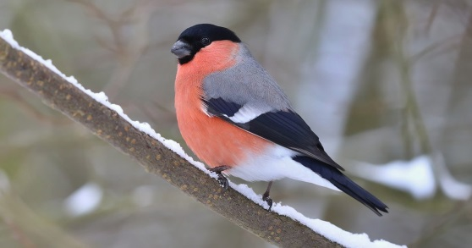
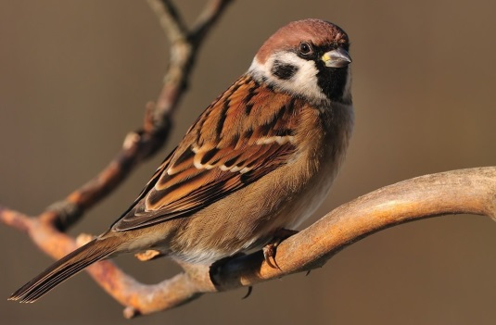
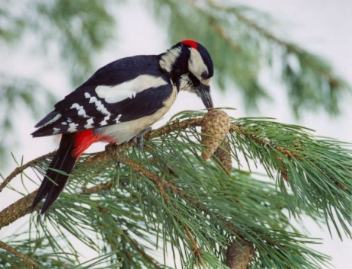
ВОРОБЕЙ
СИНИЦА
ДЯТЕЛ
СНЕГИРЬ

Slide 7
Физминутка
Пальчиковая гимнастика
«Воробушки»
«Я зимой кормлю всех птиц»
Я зимой кормлю всех птиц –
Голубей, ворон, синиц,
Воробьев и снегирей –
Вот кормушка у дверей.
Дам им булки, пшенной каши,
Дам им зерна, семена.
А синице дам я сало,
Пусть клюет его она.
Дети загибают или разгибают пальцы на руке, перечисляя птиц.
Показывают одной рукой на кормушку.
Загибают или разгибают пальцы на руке, перечисляя корм.
Собранными в щепотку пальцами рук имитируют движения.
О чем поют воробушки
(шагать на месте)
В последний день зимы?
(руки в стороны на пояс)
— Мы выжили!
(хлопать в ладоши)
— Мы дожили!
(прыгать на месте)
— Мы живы! Живы мы!
(шагать на месте)

Slide 8
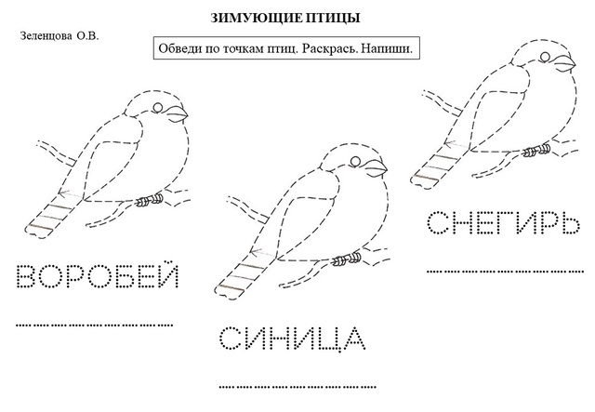

Slide 9
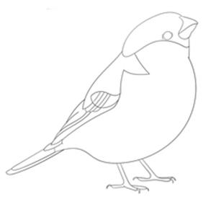
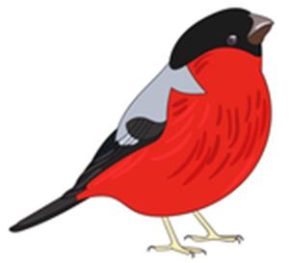
Домашнее задание – аппликация «Снегирь»

Slide 10
Спасибо за внимание!!!

